Slide 1

INDUSTRIAS BASICAS DE CALDAS S.A
INFORME VISITAS DOMICILIARIAS 2012

Slide 2

PARA QUÉ REALIZAR VISITAS DOMICILIARIAS
Contribuye a conocer la composición del núcleo familiar, el nivel socioeconómico del trabajador, análisis del entorno familiar y social, conducta personal y familiar; aspectos relevantes que impactan sobre la cultura organizacional, permitiendo mejorar cada vez mas el bienestar social de la compañía.

Slide 3
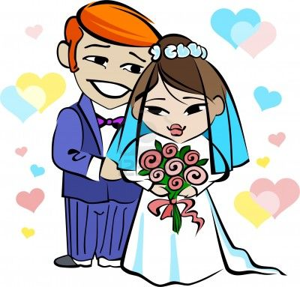
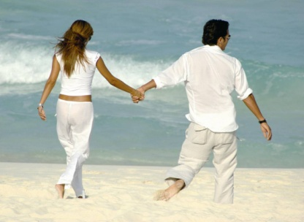
ESTADO CIVIL DE LOS COLABORADORES DE IBC

Slide 4

TENENCIA DE VIVIENDA

Slide 5
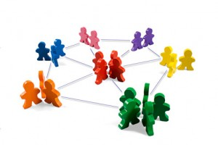
ESTRATO SOCIO-ECONÓMICO

Slide 6

NIVEL EDUCATIVO DE LOS COLABORADORES DE IBC

Slide 7
NIVEL EDUCATIVO DEL CONYUGE

Slide 8

EPS DE LOS FAMILIARES DE LOS COLABORADORES

Slide 9
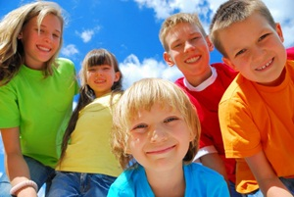
HIJOS POR EDAD

Slide 10
CUALIDADES DE LOS COLABORADORES

Slide 11

AREAS POR MEJORAR

Slide 12
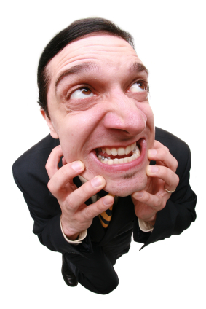
NIVEL DE ESTRES

Slide 13


TIPOLOGIA FAMILIAR

Slide 14
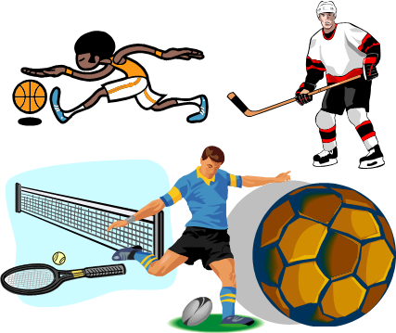
HOBBYS E INTERESES
CONYUGE | HIJOS
Modistería Sistemas Estética Patinaje baloncesto Manualidades clases de baile Culinaria Manicure y Pedicure Confección de manteles, cojines, arreglos de navidad. Pasear. Pintar-leer Voleibol Caminar. | Futbol Patinaje Gimnasia Pintar Música- guitarra Caminar Ingles Tennis Natación Arte Dibujo Pintura Tejer Batuta Leer Collares

Slide 15
CONCLUSIONES
Los colaboradores cuentan con viviendas aptas para sus condiciones económicas, familiares y sociales.
Poseen servicios públicos domiciliarios adecuados para condiciones de higiene y salubridad.
El 86 % de los colaboradores son Jefes de hogar, lo cual permite concebir que son integrantes fundamentales para la satisfacción de necesidades de subsistencia. ( alimentación, protección, afecto..)
59% de los colaboradores padecen de mal genio constante e insuficiente control de la ira.
En general, las familias de los colaboradores solicitan retomar los programas dirigidos a las esposas e hijos.
Expresiones de las familias respecto a IBC: “ es una excelente empresa porque sabe tratar a los empleados”, “todo lo que tenemos es gracias a la empresa”, “me siento protegida porque es una empresa que apoya las familias” ……

Slide 16
RECOMENDACIONES
De las anteriores situaciones diagnosticadas se sugiere capacitaciones que podrán ser ejecutadas creando alianzas con diferentes instituciones en busca de incrementar la calidad de vida de las familias de los colaboradores de la empresa. Desarrollar capacitación a las esposas de los colaboradores en: Emprendimiento, Sistemas, Manualidades, estética, mentalidad empresarial..
Brindar capacitaciones a los hijos (as) adolescentes del personal de la organización, en temas de: Sexualidad y salud reproductiva, comunicación, autoestima, autoimagen y autocuidado, proyecto de vida, prevención en drogacción y alcoholismo ( Manizales ocupo el 2° lugar a nivel nacional en mayor consumo de alcohol en adolescentes).
Creación de Escuelas Ambientales para niños (a): Formar a los hijos de los colaboradores (niños –a) en el cuidado medioambiental incentivando el aprendizaje por medio de la creatividad y la lúdica.

Slide 17
RECOMENDACIONES
Brindar capacitaciones en temas de pareja:
Comunicación
Resolución de conflictos
Encuentros de pareja
Proyecto de vida como pareja
Expresión de sentimientos. ( “como decirle al otro que es importante en mi vida “).
Como influyen los hijos en la relación pareja
Capacitar a los colaboradores en temas de:
Coaching Racional de efectividad
Inteligencia emocional
Terapia individual
Entrenamiento en manejo y control de la ira

Slide 18
GRACIAS
Paula Andrea Carmona Hurtado

Slide 19
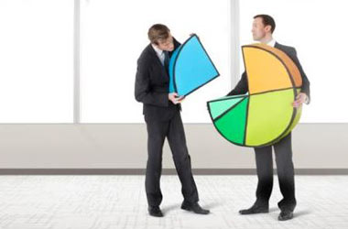
PLAN DE ACCIÓN

Slide 20
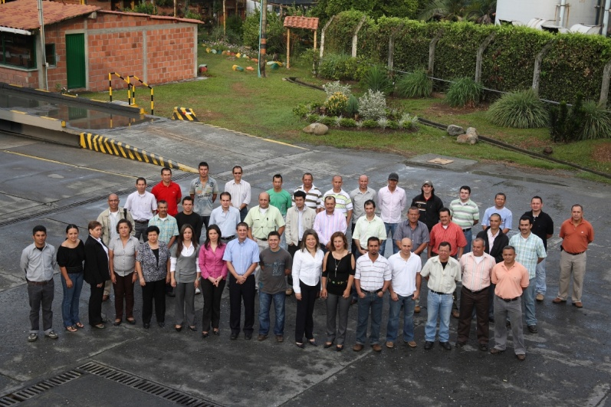
PARA LOS COLABORADORES

Slide 21
Tema: Coaching
¿ POR QUÉ TRABAJARLO? | ¿COMO LO HAREMOS? | ¿PARA QUIENES?
Se identifican aspectos de la personalidad individual o del equipo, con el fin de generar los comportamientos necesarios para el éxito y favorecer el desarrollo de la persona. Además, es un proceso de cambio, de mejora, donde la propia persona busca las soluciones dentro de sí mismo. | 5 Sesiones de 8 Horas Temáticas: Dialogo interno y creencias limitadoras al desempeño. Comunicación efectiva Dirección al logro personal y organizacional. Autoregulación e inteligencia emocional aplicada a las organizaciones. Superación de barreras internas. Plan de desarrollo individualizado Contrato de mejoramiento por competencias, aplicación grupal e individual. | Gerencia de Planta Jefes de Área

Slide 22
Tema: Entrenamiento en manejo y control de la ira
¿ POR QUÉ TRABAJARLO? | ¿COMO LO HAREMOS? | ¿PARA QUIENES?
La ira es una reacción natural que tenemos para ponernos en alerta ante determinadas situaciones. Pero, también pueden ser una emoción negativa que no funciona como debiera, activándose ante estímulos inofensivos y provocando malestar y conductas inadecuadas. | Capacitación ejecutada por neuropsicologo. | Personal IBC

Slide 23
Tema: Comunicación Efectiva con principios en PNL
¿ POR QUÉ TRABAJARLO? | ¿COMO LO HAREMOS? | ¿PARA QUIENES?
Es fundamental para el cumplimiento efectivo de las metas organizacionales, de allí parte la importancia de aprender a escuchar y comunicar las ideas y opiniones con otras personas. | Charla Dinámica. | Personal IBC

Slide 24
Tema: Inteligencia Emocional
¿ POR QUÉ TRABAJARLO? | ¿COMO LO HAREMOS? | ¿PARA QUIENES?
Porque ayuda en la capacidad de reconocer sentimientos propios y ajenos, y la habilidad para manejarlos. Goleman estima que la inteligencia emocional se puede organizar en torno a cinco capacidades: conocer las emociones y sentimientos propios, manejarlos, reconocerlos, crear la propia motivación, y gestionar las relaciones. | Charla -Taller | Personal IBC

Slide 25
Tema: Campaña Vacúnate Contra…
¿ POR QUÉ TRABAJARLO? | ¿COMO LO HAREMOS? | ¿PARA QUIENES?
Para fortalecer el bien-estar del individuo, incidiendo en la transformación de emociones negativas a emociones positivas. | Se adopta una temática para el mes, donde se refuerce la parte positiva de la emoción mediante reflexiones, técnicas sencillas de relajación, frases, imágenes, correos ,entre otras. Incentivos : Entradas a Cine para el grupo familiar. Bonos de Restaurantes. | Personal IBC

Slide 26
Tema: Preparación para la Jubilación
¿ POR QUÉ TRABAJARLO? | ¿COMO LO HAREMOS? | ¿PARA QUIENES?
Generar en los Colaboradores que están pronto a pensionarse espacios de reflexión para el y su cónyuge del nuevo proceso de vida que comienza. | Con su pareja analizar cada contexto de la vida, familiar, social, de entretenimiento, sexual, etc. y como éstos pueden funcionar efectivamente sin afectar la dinámica familiar e individual. | Trabajadores próximos a pensionarse (1 año – 6 meses)

Slide 27

PARA LAS ESPOSAS O COMPAÑERAS

Slide 28
Tema: Charla Chec – Aguas de Manizales
¿ POR QUÉ TRABAJARLO? | ¿COMO LO HAREMOS? | ¿PARA QUIENES?
Informar y sensibilizar a las esposas sobre la importancia de ahorrar energía y agua en los hogares. | Charla Chec - Aguas de Manizales | Esposas – Compañeras de Colaboradores

Slide 29
Tema: Cursos de Sistemas, Manualidades, Estética.
¿ POR QUÉ TRABAJARLO? | ¿COMO LO HAREMOS? | ¿PARA QUIENES?
Incidir en el desarrollo de habilidades creativas, de negocio y entretenimiento. | Clases para grupos de 8 personas | Esposas - Compañeras de Colaboradores

Slide 30
Tema: Emprendimiento Mujer Exitosa
¿ POR QUÉ TRABAJARLO? | ¿COMO LO HAREMOS? | ¿PARA QUIENES?
*El poder de Feminidad *Emprendimiento innato *Capacidad administrativa | Capacitación - Taller | Esposas -Compañeras de Colaboradores

Slide 31

PARA HIJOS NIÑOS Y NIÑAS (Menores de11años)

Slide 32
ESCUELA AMBIENTAL
¿ POR QUÉ TRABAJARLO? | ¿COMO LO HAREMOS? | ¿PARA QUIENES?
Fomento del cuidado medio-ambiental a través de actividades lúdicas y artísticas. | A través de contenidos orientados a la preservación de los recursos naturales y prácticas ambientalmente responsables, se incide en el desarrollo de conocimiento, aprendizaje, crecimiento, desarrollo personal, comprensión de situaciones: Antecedente –presente y consecuente (medio ambiente - contaminación) | Niños y Niñas.

Slide 33

PARA HIJOS ADOLESCENTES (Mayores de 12 años y menores de 18 años)

Slide 34
Prevención de ser padres o madres adolescentes
¿ POR QUÉ TRABAJARLO? | ¿COMO LO HAREMOS? | ¿PARA QUIENES?
Según la ENDS (encuesta Nacional de demografía y salud) .El 18 % de las adolescentes de Caldas (entre 15 y 19 años) ya es madre o está embarazada de su primer hijo. En valle del Cauca igualmente es del 18 %. | Charla - Taller | Hijos Adolescentes

Slide 35
Proyectos de vida
¿ POR QUÉ TRABAJARLO? | ¿COMO LO HAREMOS? | ¿PARA QUIENES?
El adolescente debe enfrentar un conjunto de desafíos y tareas en su proceso de convertirse en adulto. Esto le exige optar en distintos ámbitos de la vida: valores, estudios, amistades, trabajo, pareja, etc. Las decisiones que tome en esta etapa repercutirán indudablemente en su porvenir. | Actividades lúdicas, elaboración de cartilla, videos. Etc. | Hijos Adolescentes

Slide 36
Consumo de Alcohol y Tabaco
¿ POR QUÉ TRABAJARLO? | ¿COMO LO HAREMOS? | ¿PARA QUIENES?
Las llamadas DROGAS LEGALES. Según el Estudio Nacional de Consumo de Drogas y alcohol el 40% de los jóvenes entre 11 y 18 años ha consumido alcohol en el 2012 ; el 24,3% consumió tabaco y el 12,1% dijo haber consumido al menos una sustancia ilegal. Boyacá, Antioquia, Risaralda, Bogotá y Caldas son los territorios con los más altos niveles de consumo de alcohol. | Charla - taller | Hijos Adolescentes

Slide 37
Autoestima
¿ POR QUÉ TRABAJARLO? | ¿COMO LO HAREMOS? | ¿PARA QUIENES?
La autoestima es la idea que se tiene del valor personal y el respeto que se siente por si mismo . Es la forma en que nos reconocemos y admitimos todas nuestras partes, las deseables y las indeseables, las positivas y las negativas los puntos fuertes y los débiles y aceptamos todo eso como un bloque que nos hace un ser humano normal y valioso. | Taller | Hijos Adolescentes

Slide 38
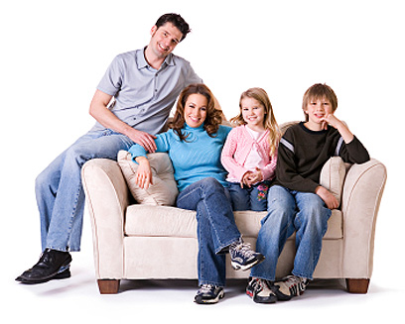
ESCUELA DE PADRES

Slide 39
¿ Cómo es el mundo de mis hijos y la formación que les doy?
¿ POR QUÉ TRABAJARLO? | ¿COMO LO HAREMOS? | ¿PARA QUIENES?
Entender los comportamientos de los adolescentes y como educarlos sin afectar la dinámica familiar e individual de los integrantes. | Charla participativa | Padres de Hijos Adolescentes.

Slide 40
Tribus Urbanas
¿ POR QUÉ TRABAJARLO? | ¿COMO LO HAREMOS? | ¿PARA QUIENES?
Los padres identifican los diferentes grupos sociales de jóvenes que existen en las ciudades, como son: Punk, metaleros, barras bravas, skate, etc. su dinámica interna y comportamientos. | Charla- Videos | Padres de Hijos Adolescentes.

Slide 41
Otros Temas:
Drogadicción y alcoholismo en adolescentes, autoestima en la niñez y adolescencia…..

Slide 42
GRACIAS ….
2012

